Slide 1
Événement de bienvenue du programme de l’OEÉSH 2024 Occasion d’emploi pour étudiants en situation de handicap (OEÉSH)
11 juin 2024

Slide 2
Reconnaissance du territoire
Prenons le temps de développer notre approche personnelle et notre compréhension de ce que ces reconnaissances territoriales signifient pour nous et cherchons à les relier à notre propre participation au changement systémique.
Nous vous invitons à utiliser ce moment pour mener une réflexion personnelle sur votre propre relation avec le territoire autochtone traditionnel où vous travaillez et vivez.

Slide 3
Directives d’ordre général
Assurez-vous que votre micro est en sourdine pendant toute la durée de la présentation.
Si vous souhaitez poser une question ou faire un commentaire, deux choix s’offrent à vous :
Levez la main et attendez que le modérateur vous demande d’ouvrir votre micro;
Écrivez dans l’espace de clavardage (chat) de MS Teams.
La séance est dans les deux langues officielles. L’interprétation en langue des signes américaine (ASL) est disponible pour les parties en anglais et la langue des signes québécoise (LSQ) est disponible durant les parties françaises.
La fonction de sous-titrage en direct de MS Teams a été activée.

Slide 4
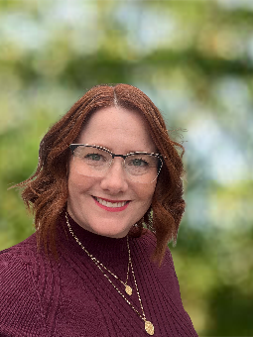
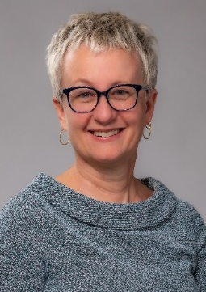
Sujets et conférenciers invités
Occasion d'emploi pour les étudiants autochtones (OEEA)
Véronic Mageau-Gachignac (elle)
Conseillère en ressources humaines
Centre d’expertise autochtone (CEA)
Commission de la fonction publique du Canada
Occasion d’emploi pour les étudiants en situation de handicap (OEÉSH)
Camila Das Gupta (elle) et Sylvie Laliberté (elle)
Centre d’expertise en matière de diversité et d’inclusion (CEDI)
Commission de la fonction publique du Canada
Témoignage d'étudiant de l’OEÉSH
Leah Plomp (elle)
Participant d’OEÉSH
Analyste politique subalterne
Affaires mondiales Canada
Discours introductif - vidéo
Tina Namiesniowski (elle)
Sous-ministre championne des employés fédéraux en situation de handicap
Sous-ministre déléguée principale à Emploi et Développement social Canada

Slide 5
Événements de l’été 2024
Séance d’information – 19 juin
Passeport pour l’accessibilité en milieu de travail du GC
Service de bibliothèque de prêt
11 h à 12 h 30 (HE) | anglais et français
Session de mentorat : Mentorat et jumelage accéléré – 4 juillet
(inscription obligatoire – plus d'informations seront envoyées par courriel)
13 h 30 à 15 h (HE) | anglais et français
Limite du nombre de participants : 40 étudiants
Séance d’information – 13 août
Réseau Infinité
11 h à 12 h 30 (HE) | anglais et français
Événement de clôture de l'été de l'OEÉSH – 21 août
13 h à 14 h 30 (HE) | anglais et français

Slide 6
Programme de mentorat
Le mentorat joue un rôle important dans le perfectionnement professionnel
Il est utile de se reconnaître dans son mentor et d’avoir des valeurs semblables
Plus de 100 mentors appartenant à la communauté des personnes en situation de handicap
Nouveauté cette année : Le jumelage!
Les participants sont encouragés à avoir plus d'un mentor

Slide 7
Possibilités d’emploi après l’obtention du diplôme
Les diplômés qui ont déjà participé au programme de l’OEÉSH peuvent être embauchés au moyen de l’intégration des étudiants.
Les personnes qui s’inscrivent à l’inventaire des diplômés en situation de handicap par le biais de la Porte virtuelle des talents en situation de handicap pourront inclure leur curriculum vitæ dans notre bassin qui est accessible aux gestionnaires d’embauche dans l’ensemble de la fonction publique.
Les participants au programme de l’OEÉSH recevront un courriel contenant des renseignements sur la procédure d’intégration et d’application à la fin de l’été.

Slide 8
Communiquez avec nous!
Avez-vous des questions, des commentaires ou des idées à partager?
Écrivez-nous à l’adresse courriel ci-dessous:
cfp.psh-prog-pwd.psc@cfp-psc.gc.ca

Slide 9
Thank you / Merci / Ekosani / Miigwech / Meegwetch / Niá:wen / Mahseecho / Mutna / Wopida / Hei Hei / Marci Cho / ᖁᐊᓇᖅᑯᑎᑦ / Quanaqqutit / ᓇᑯᕐᒦᒃ (Nakurmik) / Qujannamiik / Qujanaq / Kukwstsétsemc / Woliwon / Woliwun / Wela’lin

